Slide 1
Понятие здоровья и здорового образа жизни, их мотивация. Факторы, влияющие на здоровье.
Осипова Мария 3 «В»

Slide 2
Здоровье — это очень глубокое понятье, которое подразумевает под собой состояние полного физического, душевного и социального благополучия, а не только отсутствие болезней.
Параметры, определяющие состояние здоровья человека:
антропометрические (рост, вес, объем грудной клетки, геометрическая форма органов и тканей);
физические (частота пульса, артериальное давление, температура тела);
-биохимические (содержание химических элементов в организме, эритроцитов, лейкоцитов, гормонов и пр.);
-биологические (состав кишечной флоры, наличие вирусных и инфекционных болезней);
Для состояния организма человека существует понятие «нормы». Это значит, значение параметров укладывается в определенный, выработанный медицинской наукой и практикой, диапазон. Отклонение значения от заданного диапазона может явиться признаком и доказательством ухудшения здоровья.

Slide 3
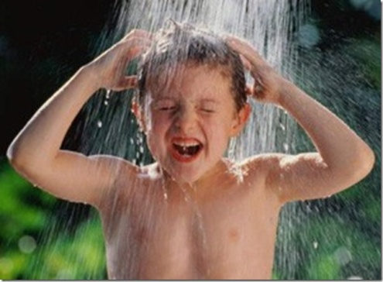
Здоровый образ жизни (ЗОЖ) — образ жизни отдельного человека с целью профилактики болезней и укрепления здоровья.
Основные составляющие здорового образа жизни
Рациональное питание.
Физическая активность.
Общая гигиена организма.
Закаливание.
Отказ от вредных привычек.
Формирование ЗОЖ
Формирование образа жизни, способствующего укреплению здоровья человека, осуществляется на трёх уровнях:
социальном: пропаганда СМИ, информационно-просветительская работа;
инфраструктурном: конкретные условия в основных сферах жизнедеятельности (наличие свободного времени, материальных средств), профилактические учреждения, экологический контроль;
личностном: система ценностных ориентаций человека, стандартизация бытового уклада.

Slide 4
Мотивация Здоровья
мотив - осознанное побуждение к действию. Совокупность мотивов - мотивация, в большой степени определяет образ жизни. Следовательно, для сохранения здоровья очень важна мотивация здорового образа жизни.
Ценность здоровья большинством людей осознается тогда, когда оно под серьезной угрозой или в определенной степени утрачено. Только тогда (да и то не всегда в должной степени) и возникает мотивация - вылечить болезнь, избавиться от вредных привычек‚ стать здоровым.
Говоря о мотивации важно формировать, умение чувствовать состояние своего тела, качество его резервов, иначе здоровье будет всегда ощущаться как абстрактная величина, и забота о нём будет откладываться на случай болезни.

Slide 5
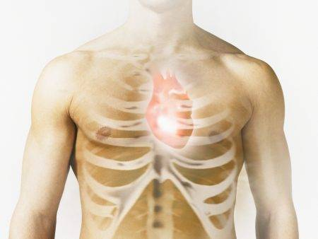
Социальные факторы, влияющие на здоровье
Доступность первичной медико-санитарной помощи.
Отчисление валового национального продукта на здравоохранение.
Степень обследования беременных квалифицированным персоналом.
Средняя продолжительность предстоящей жизни.
Гигиеническая грамотность населения.
Уровень иммунизации населения.
Уровень детской смертности.
Состояние питания детей.

Slide 6
Соотношение различных факторов, влияющих на здоровье.
Здравоохранение — 10 %
Внешняя среда, природные условия — 20 %
Генетика и наследственность — 20 %
Условия и образ жизни, питание — 50 %

Slide 7
Восточный подход
Образ мыслей (70 %)
Образ жизни (20 %)
Образ питания (10 %)
Образ жизни и образ питания взрослого человека предопределяются, во многом, образом его мыслей.
Что касается детей с ещё не сформировавшимся образом мысли, то при навязанных им взрослыми образе жизни и питания, они могут считаться родившимися здоровыми лишь на 30%! (образ жизни 20% + образ питания 10%), и это в лучшем случае. Исходя из сказанного, становится очевидным, что факторы, "составляющие здоровье", на самом деле не составляют здоровье, а всего лишь оказывают на него некоторое влияние.

